Slide 1
Interruptores

Slide 2
Interruptor de imán

Slide 3
Interruptor de imán

Slide 4
Interruptor de bola metálica

Slide 5
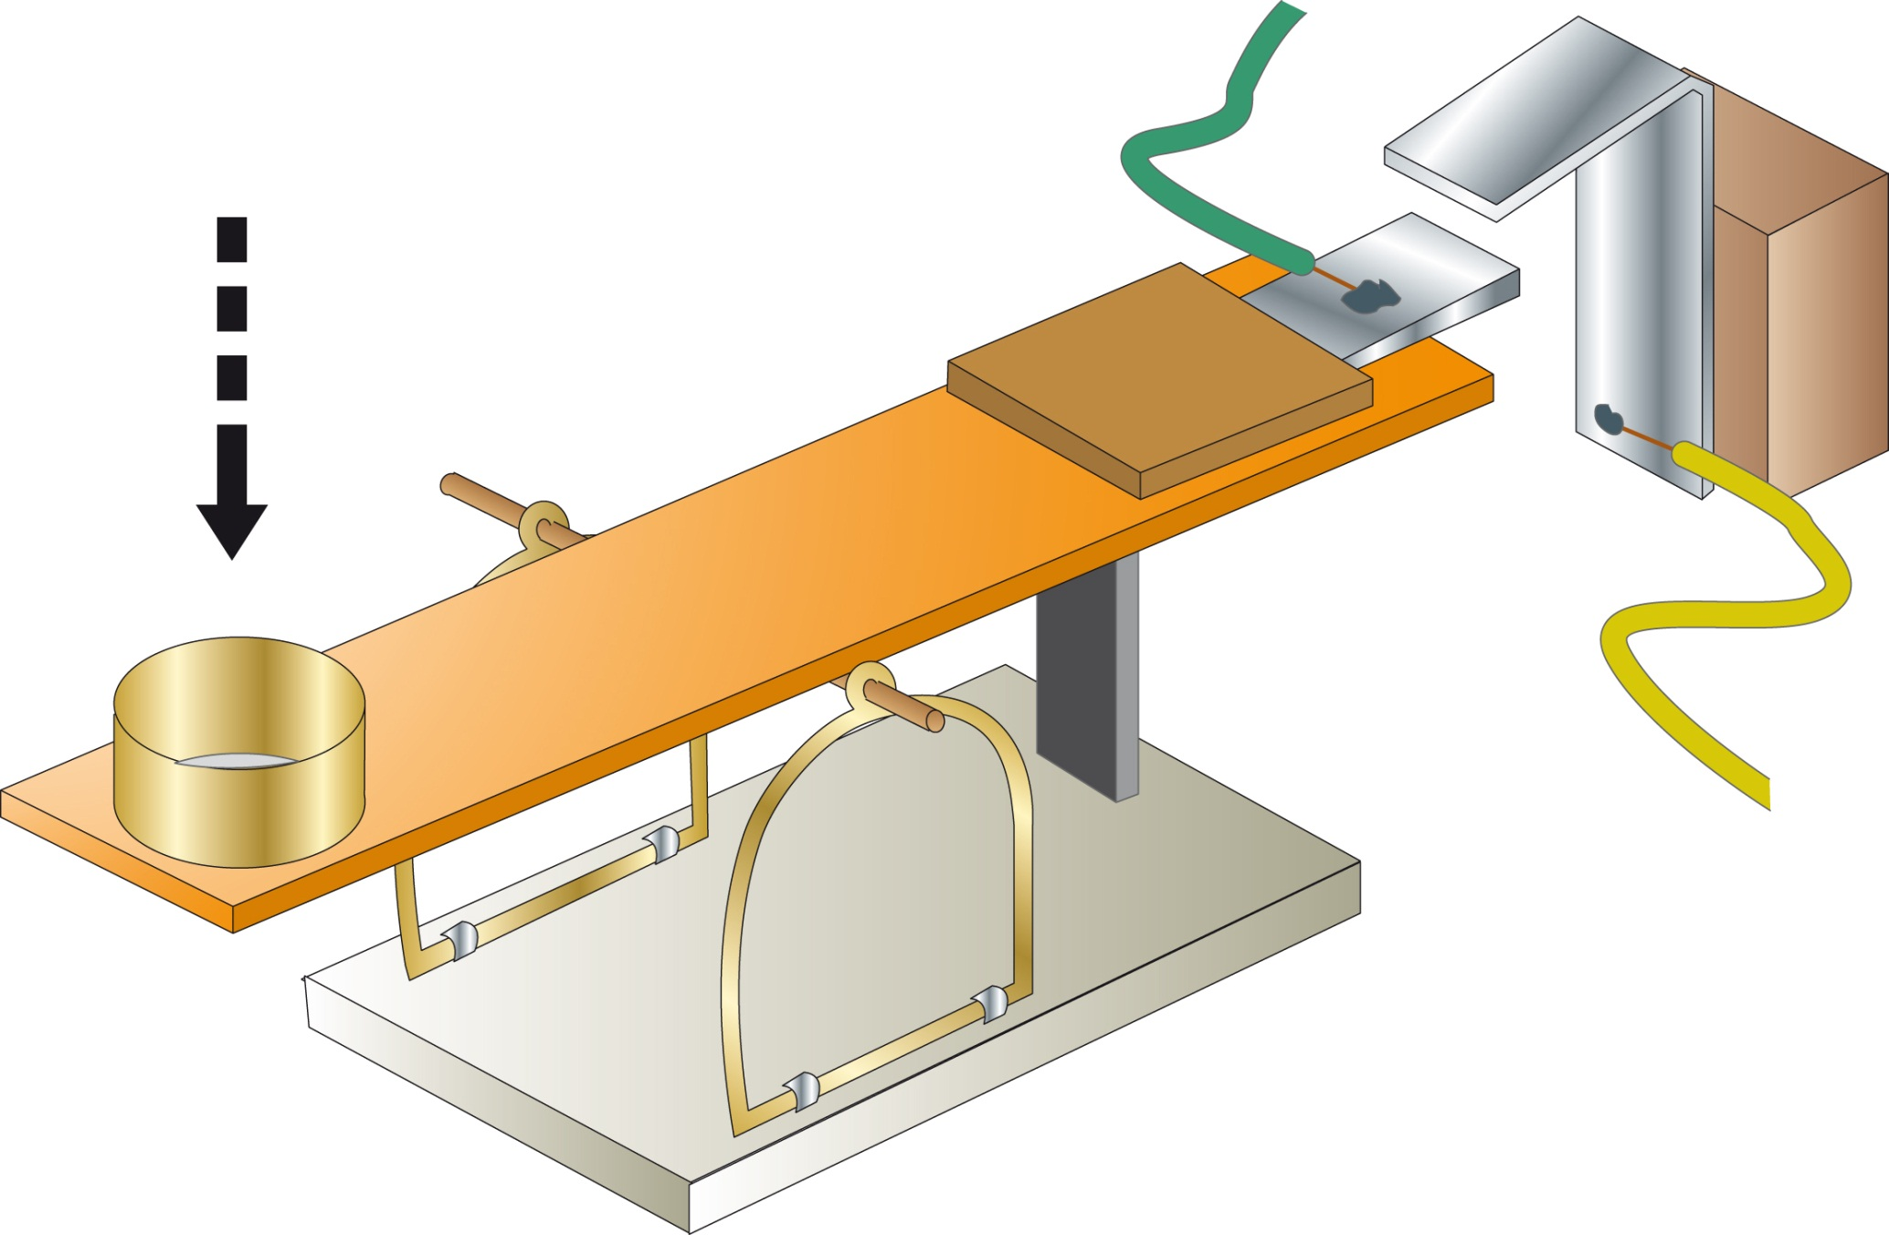
Interruptor de balancín

Slide 6
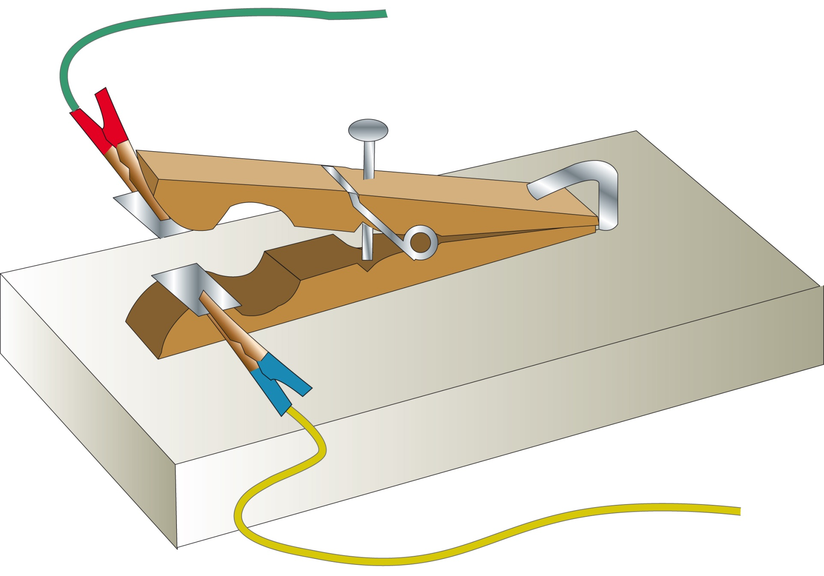
Interruptor de pinza

